Slide 1
实施 Oracle 数据库安全性

Slide 2

课程目标
学完本课后，应能完成以下工作：
  说明由 DBA 负责的安全工作
  应用最少权限原则
  启用标准数据库审计
  指定审计选项
  复查审计信息
  维护审计线索
Notes:
Oracle Database 10g：数据库管理 - 课堂练习 I 10-<number>
课程目标
从本课开始，将学习关于 Oracle 安全性的知识。补充信息包括在以下文档中：
《Oracle 数据库概念 10g 发行版 2 (10.2)》
《Oracle 数据库管理员指南 10g 发行版 2 (10.2)》
《Oracle 数据库安全指南 10g 发行版 2 (10.2)》
在下列课程中会提供其它的培训：
Oracle Database 10g：数据库管理 - 课堂练习Ⅱ(D17092GC30)
Oracle Database 10g：安全性 (D17499GC10)

Slide 3




业界安全性要求
> 要求
最少权限
审计
基于值
FGA
DBA
安全性更新
  法律：
    Sarbanes-Oxley 法案 (SOX)
    安全信息流通和责任法案 (HIPAA)
    加利福尼亚州违约法
    英国数据保护法案
  审计
Notes:
业界安全性要求
到目前为止，有关安全性的要求一直是业界关注的一个问题。过去，如果不涉及处理政府或军事方面的数据，也就不涉及什么法律要求。但是，这种情况在很短的时间内发生了变化。目前，为了强制保护数据的隐私性和准确性，已经通过了各种各样的法律。伴随这些法律而来的，还要求审计相应的安全措施。
法律：本课中列出的每一条法律都有一些具体的要求。这里列出的只是全球已通过和要通过的许多法律中的一些代表。勿庸置疑，各地的安全法会有所不同。
Sarbanes-Oxley 法案 (SOX) 要求上市公司加强内部单据的控制能力，以避免由于个人的欺骗性行为而泄漏公司的财务状况或影响公司财务报表的准确性。首席执行官和首席财务官必须证实公司有足够的内部控制能力，还必须证实财务报表的准确性。如果提供有欺骗性的报表，他们会被罚款甚至入狱。SOX 中对用来生成报表的信息和用来确保财务资料完整性的内部控制能力等有详细的要求。
安全信息流通和责任法案 (HIPAA) 用于防止个人可识别安全信息被公之于众或被误用。信息掌握者必须提供访问此数据的所有人的审计线索。
英国数据保护法案通过限制对个人可识别数据的访问保护个人隐私。这个法案包含
8 个要点，其中一个要点是要求保证数据的安全性。

Slide 4
安全性要求完整注释页
Notes:
业界安全性要求（续）
其它法律：
家庭教育权利与隐私法案 (FERPA) 涉及由学校掌握的健康和个人信息。
加利福尼亚州违约法要求掌握信用卡、驾照、身份证号之类的大量个人身份信息 (PII) 的公司必须保护这些信息。如果泄漏了信息，公司必须通知涉及的所有个人。CA-SB-1386 和 CA-AB-1950 这两条法律适用于掌握 PII 的公司。
联邦信息安全管理法案 (FISMA) 是正在创建的安全指南和标准（通过美国国家标准局 (NIST) 管理的联邦信息处理标准 (FIPS) 文档来创建）。这些标准适用于处理美国政府信息的机构。
审计：许多法律中都包括要求定期审计安全计划（内部控制能力）的条款。SOX 的要求不太明确，而且以公司负责人的解释为准。实施细节可能会有很大的出入，这取决于公司负责人要求的细节级别。虽然 SOX 的要求不太明确，但是处罚很严厉，所以一定要保护公司的信息安全性。实施安全措施的成本与这种风险之间一定要取得平衡。没有人能保证 100% 的安全性。最好的解决办案是在业界达成共识。如果您履行了议定的最低安全方案，另外，业已尽职尽责，就不会受到最不利的法律处罚。可提供业界标准方案的一些可靠资源包括：美国系统管理和网络安全审计协会 (SANS)、卡内基梅隆大学计算机系统防御系的 CERT/CC 以及 ISO-17799 认证标准。请分别访问以下地址：
http://www.sans.org/index.php
http://www.cert.org/nav/index.html
http://www.iso17799software.com/
ISO-17799 认证标准是关于安全方案的国际标准。其中包括最佳方案、证书和风险评估。它涵盖了各种各样的问题并包括一些预先编写的策略。

Slide 5
责任分离
  必须信任具有 DBA 权限的用户。请考虑以下两个因素：
    滥用信任
    审计线索保护受信任的职位
  必须共同分担 DBA 责任
  一定不能共享帐户
  DBA 和系统管理员必须由不同人员担任
  分离操作员与 DBA 的责任
Notes:
责任分离
以下是满足责任分离的主要要求。
必须信任 DBA：很难限制某个 DBA 去做什么。为了完成工作，DBA 需要很高的权限。DBA 是受信任的职位，因此必须接受全面检查。即使是受信任的 DBA 也必须承担责任。请考虑以下两个因素：
滥用信任：DBA 可能会误用 DBA_USERS 视图中的加密密码。
审计线索保护受信任的职位：谨慎实施审计且遵守准则之后，审计线索会指出特定人员没有违反规程，也没有破坏性行为。如果有恶意用户试图让人怀疑受信任的用户，设计适当的审计线索会捕获该行为。

Slide 6

数据库安全性
安全系统可确保所包含数据的机密性。安全性包括以下几个方面：
  限制对数据和服务的访问
  验证用户
  监视可疑活动
Notes:
Oracle Database 10g：数据库管理 - 课堂练习 I 10-<number>
数据库安全性
Oracle Database 10g 为业界提供了最佳的安全系统框架。但是，要让这个框架起作用，数据库管理员必须遵循最佳方案并持续监视数据库活动。
限制对数据和服务的访问
并不是所有用户对所有数据都具有访问权。根据数据库上存储的内容，可按业务需要、客户期望以及日益增加的法律限制条件来管理有限制的访问权限。必须保护信用卡信息、健康保健数据、身份识别信息等，使之免受未授权访问。Oracle 数据库通过提供细粒度的授权控制来限制数据库访问。限制访问必须包括应用最少权限原则。
验证用户
为了强制对敏感数据实施访问控制，系统必须首先知道是谁尝试访问数据。如果验证信息泄漏，则会导致所有其它安全性预防措施变得无用。最基本的用户验证方式是要求用户提供知道的验证信息，如口令。如果可以保证口令遵循简单规则，就可极大地增强系统的安全性。比较严格的验证方法包括要求用户提供掌握的某些验证信息，如令牌或公共密钥基础结构 (PKI) 证书。更严格的验证方法是，通过诸如指纹、虹膜、骨组织模式等唯一生物学特征来识别用户。Oracle 数据库支持通过高级安全选项来使用高级验证技术，如基于令牌、生物学和证书的身份识别技术。为了防止试图泄漏验证信息，必须锁定当前未使用的用户帐户。

Slide 7
数据库安全性完整备注页
Notes:
数据库安全性（续）
监视可疑活动
即使经过授权和验证的用户有时也会泄漏系统信息。为了查到信息失窃的原因，第一步就是要找出不寻常的数据库活动，如某个雇员突然开始查询大量的信用卡信息、研究结果或其它敏感信息。为了跟踪用户活动和确定可疑活动的变化趋向，Oracle 数据库提供了很多审计工具。

Slide 8
最少权限原则
要求
> 最少权限
审计
基于值
FGA
DBA
安全性更新
  只在计算机上安装所需软件
  只在计算机上激活所需服务
  只允许需要访问的用户访问操作系统和数据库
  限制对 root 或管理员帐户的访问
  限制对 SYSDBA 和 SYSOPER 帐户的访问
  只允许用户访问完成工作所需的数据库对象
Notes:
最少权限原则
首先在最低级别应用最少权限原则，继而在每一级别应用此原则。总是会出现一些新的、不能预料的安全问题。通过应用这个原则，可降低发生问题的可能性，从而避免可能受到的损害。
只在计算机上安装所需软件：通过减少安装的软件包数目，可减少升级维护工作，降低出现安全性漏洞的可能性，减少软件冲突。
只在计算机上激活所需服务：服务越少意味着打开的端口越少，因而受到的攻击也就越少。
只允许需要访问的用户访问操作系统 (OS) 和数据库：用户越少意味着口令和帐户越少。这会降低公开帐户或帐户失效的可能性。帐户越少，管理员越容易保持帐户处于当前状态。
限制对 root 或管理员帐户的访问：必须小心保护和审计管理员帐户，而且决不能共享管理员帐户。
限制对 SYSDBA 和 SYSOPER 帐户的访问：需要访问这两个角色的用户，必须各自有自己的帐户并且必须经过审计。
只允许用户访问完成工作所需的数据库对象：如果用户访问的对象和服务超过需要访问的范围，他们就有机会进行不当行为。

Slide 9
应用最少权限原则
  保护数据字典：
  从 PUBLIC 撤消不必要的权限：
  限制用户可访问的目录
  限制具有管理权限的用户
  限制远程数据库验证：
O7_DICTIONARY_ACCESSIBILITY=FALSE
REVOKE EXECUTE ON UTL_SMTP, UTL_TCP, UTL_HTTP,
UTL_FILE FROM PUBLIC;
REMOTE_OS_AUTHENT=FALSE
Notes:
应用最少权限原则
应用最少权限原则意味着一定只能授予用户有效完成任务所需的权限。这会降低用户无意或恶意修改或查看他们无权修改或查看数据的机率。
保护数据字典：默认情况下，O7_DICTIONARY_ACCESSIBILITY 参数设置为 FALSE。如果没有很好的理由，一定不要更改这个设置，因为这会阻止具有 ANY TABLE 系统权限的用户访问数据字典的基表。这个参数设置还确保了 SYS 用户只能以 SYSDBA 身份登录。
从 PUBLIC 撤销不必要的权限：下列程序包对于需要这些程序包的应用程序非常有用，但需要正确的配置才能安全地使用这些程序包。请从 PUBLIC 中撤销 EXECUTE 权限，然后在下列程序包需要时将 EXECUTE 权限授予角色：UTL_SMTP、UTL_TCP、UTL_HTTP 和 UTL_FILE。
有一些作用比较大的程序包可能被误用，这些程序包包括：
UTL_SMTP：允许将数据库用作简单邮件传输协议 (SMTP) 邮件服务器来发送任意电子邮件消息。如果将这个程序包授予 PUBLIC，可能会出现未经授权就交换电子邮件消息的情况。

Slide 10
应用最少权限原则完整备注页
Notes:
应用最少权限原则（续）
UTL_TCP：允许数据库服务器与任何正在接收或等待的网络服务建立外出网络连接。因此，在数据库服务器与任何正在等待的网络服务之间会发送任意数据。
UTL_HTTP：允许数据库服务器通过 HTTP 请求并检索数据。如果将这个程序包授予 PUBLIC，可能会允许通过 HTML 形式将数据发送到恶意 Web 站点。
UTL_FILE：如果配置不当，则可能允许访问主机操作系统上的任何文本文件。即使配置正确，这个程序包也不会区别其调用应用程序；因此对 UTL_FILE 具有访问权的一个应用程序可能会将任意数据写到由另一个应用程序写到的位置。
限制对操作系统目录的访问：通过数据库中的 DIRECTORY 对象可使 DBA 将目录映射到操作系统路径，从而将这些目录的权限授予各个用户。
限制具有管理权限的用户：请不要为数据库用户提供不必要的权限。一定不能将 DBA 角色授予非管理员。要实施最少权限，请限制授予下列类型的权限：
授予系统和对象的权限
连接到数据库的 SYS 权限，如 SYSDBA 和 SYSOPER
其它 DBA 类型的权限，如 DROP ANY TABLE
限制远程数据库验证：默认情况下，REMOTE_OS_AUTHENT 参数设置为 FALSE。一定不要更改这个设置，除非信任所有的客户机能适当地验证用户。
在远程验证过程中：
数据库用户通过外部方式来验证
远程系统验证用户
用户登录数据库，不必接受另外的验证

Slide 11

监视可疑活动
要求
最少权限
> 审计
基于值
FGA
DBA
安全性更新
监视或审计是安全过程的一部分。请复查下列各项：
  强制性审计
  标准数据库审计
  基于值审计
  细粒度审计 (FGA)
  DBA 审计
Notes:
Oracle Database 10g：数据库管理 - 课堂练习 I 10-<number>
监视可疑活动
审计意味着捕获并存储关于系统上所发生情况的信息，这会增加系统必须执行的工作量。审计必须有重点，所以只捕获有意义的事件。如果审计重点设置适当，则会最大程度地减少对系统性能的影响。如果审计重点设置不当，则会对系统性能产生明显的影响。
强制性审计：不管其它审计选项或参数如何设置，所有 Oracle 数据库都会审计特定的操作。由于数据库需要记录诸如系统启动和关闭等数据库活动，所以存在强制性审计日志。
标准数据库审计：这是通过使用 AUDIT_TRAIL 初始化参数在系统级别设置的。启用审计后，可选择要审计的对象和权限。
基于值审计：这种审计扩展了标准数据库审计的功能，不仅会捕获已发生的审计事件，还会捕获插入、更新或删除的实际值。基于值审计是通过数据库触发器实施的。
细粒度审计 (FGA)：FGA 扩展了标准数据库审计的功能，这种审计可捕获已发出的实际 SQL 语句，而不仅仅是发生了事件的 SQL 语句。
DBA 审计：将 DBA 与审计者或安全管理员之间的审计责任分离开，审计者或安全管理员在操作系统审计线索中负责监视 DBA 的活动。

Slide 12



标准数据库审计
1
启用数据库审计
DBA
参数文件
用户
2
指定审计选项
执行命令
数据库
服务器进程
审计选项
生成审计线索
3
复查审计信息
审计线索
操作系统或 XML 审计
线索
4
维护审计线索
Notes:
Oracle Database 10g：数据库管理 - 课堂练习 I 10-<number>
标准数据库审计
启用数据库审计并指定审计选项（登录事件、行使的系统和对象权限或使用的 SQL 语句）后，数据库开始收集审计信息。
如果 AUDIT_TRAIL 设置为 OS，审计记录存储在操作系统的审计系统中。在 Windows 环境下，审计记录存储在事件日志中。在 UNIX 或 Linux 环境下，审计记录存储在文件中。该文件的位置是用 AUDIT_FILE_DEST 参数指定的位置。
假定 AUDIT_TRAIL 参数设置为 DB，则可复查 DBA_AUDIT_TRAIL 视图中的审计记录，这个视图是 SYS 方案的一部分。
如果 AUDIT_TRAIL 设置为 XML 或 XML,EXTENDED，审计记录会写入 AUDIT_FILE_DEST 参数指向的目录中的 XML 文件。使用 V$XML_AUDIT_TRAIL 视图可查看此目录中的所有 XML 文件。
维护审计线索是一项重要的管理任务。根据设置的重点审计选项，审计线索会迅速地增长。如果维护不当，审计线索会占用大量的空间，以至影响系统的性能。

Slide 13
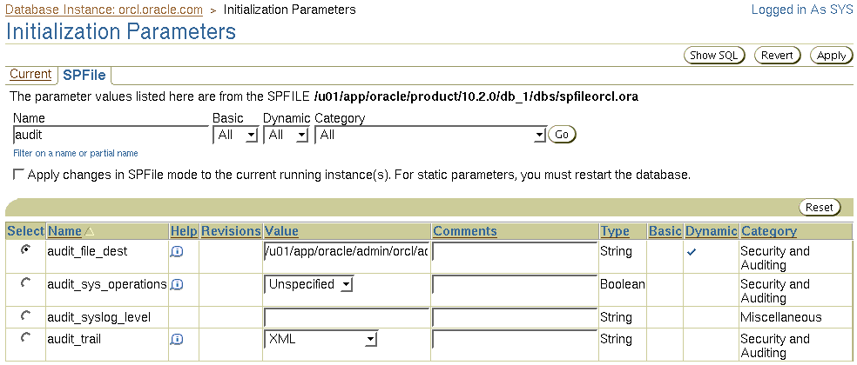
启用审计
ALTER SYSTEM SET audit_trail=“XML” SCOPE=SPFILE;
请在修改静态初始化参数之后重新启动数据库
Notes:
启用审计
必须在指定审计设置之前启用数据库审计。

Slide 14
统一审计线索
请使用 AUDIT_TRAIL 启用数据库审计
STATEMENTID,
ENTRYID
AUDIT_TRAIL=DB,EXTENDED
DBA_AUDIT_TRAIL
DBA_FGA_AUDIT_TRAIL
EXTENDED_TIMESTAMP,
PROXY_SESSIONID, GLOBAL_UID,
INSTANCE_NUMBER, OS_PROCESS, TRANSACTIONID, SCN, SQL_BIND, SQL_TEXT
DBA_COMMON_AUDIT_TRAIL
Notes:
统一审计线索
要使用数据库审计，必须先将非动态 AUDIT_TRAIL 参数设置为指向审计记录的存储位置。这样做可启用数据库审计。
启用标准审计和细粒度审计时，Oracle Database 10g 会跟踪相同的字段。这方便您分析数据库活动。为实现这一点，标准审计线索和细粒度审计线索包含了彼此互补的属性。
通过标准审计收集的额外信息包括：
系统更改号 (SCN)，记录对系统的每一更改。
用户执行的准确 SQL 文本及与 SQL 文本一起使用的绑定变量。只在初始化参数文件中指定了 AUDIT_TRAIL=DB 时，这些列才会显示。
通过细粒度审计收集的额外信息包括：
每个审计记录的序列号。
将源自一条语句的多个审计条目联系起来的语句编号。

Slide 15
Notes:
公共属性包括：
用全球标准时间 (UTC) 表示的全球时间戳。这个字段在监视不同地理位置和不同时区中的数据库时特别有用。
每个 Real Application Clusters (RAC) 实例的唯一实例编号。
用于将一个事务处理的审计记录组成一组的事务处理标识符。
DBA_COMMON_AUDIT_TRAIL 视图中组合了标准审计日志记录和细粒度审计日志记录。

Slide 16

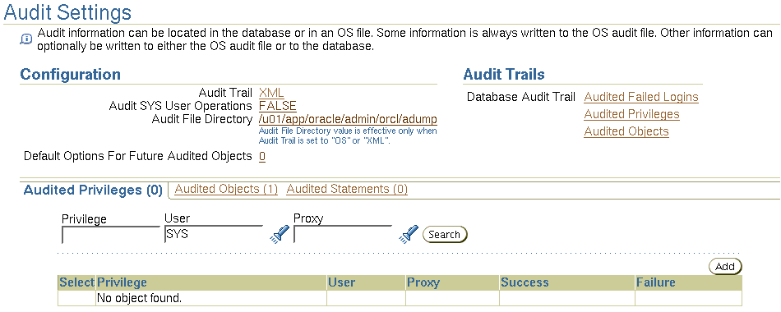

Enterprise Manager 审计页
Notes:
Enterprise Manager 审计页
通过单击“Administration（管理）”标签，然后单击“Users & Privileges（用户和权限）”区域中的“Audit Settings（审计设置）”链接，可访问“Database Control Home（数据库控制主页）”中的“Audit（审计）”页。
“Audit（审计）”页上包含下列区域：
Configuration（配置）：显示当前的配置参数值，包含用于编辑参数值的链接
Audit Trails（审计线索）：可轻松访问已收集的审计信息
请使用以下标签页来设置和取消设置审计选项：
Audited Privileges（审计权限）：显示审计的权限
Audited Objects（审计对象）：显示审计的对象
Audited Statements（审计语句）：显示审计的语句

Slide 17
指定审计选项
  审计 SQL 语句：
  审计系统权限（非重点和重点）：
  审计对象权限（非重点和重点）：
AUDIT table;
AUDIT select any table, create any trigger;
AUDIT select any table BY hr BY SESSION;
AUDIT ALL on hr.employees;
AUDIT UPDATE,DELETE on hr.employees BY ACCESS;
Notes:
Oracle Database 10g：数据库管理 - 课堂练习 I 10-<number>
指定审计选项
审计 SQL 语句：幻灯片中显示的语句可审计影响表的任何数据定义语言 (DDL) 语句，包括 CREATE TABLE、DROP TABLE 和 TRUNCATE TABLE 等等。可按用户名或者按成功或失败来设置重点审计的 SQL 语句：
SQL> AUDIT TABLE BY hr WHENEVER NOT SUCCESSFUL;
审计系统权限：可用来审计行使的任何系统权限（如 DROP ANY TABLE）。可按用户名或者成功或失败设置审计的重点。默认情况下，审计设置为 BY ACCESS。每次行使经过审计的系统权限时，都会生成一条审计记录。可选择使用 BY SESSION 子句将这些记录组成一组，以便每个会话只生成一条记录。（这样，如果一个用户更新属于另一个用户的表中的 100,000 条记录，则只收集一条审计记录。）请考虑使用 BY SESSION 子句来限制由于审计系统权限而对性能和存储产生的影响。
审计对象权限：可用来审计关于表、视图、过程、序列、目录和用户定义数据类型的操作。这种审计类型可按成功或失败设置审计的重点，而且可以按会话或访问权限分组。与审计系统权限不同，默认情况下，审计对象权限时按会话分组。所以，如果要分离为每个操作生成的审计线索记录，必须隐式指定 BY ACCESS。

Slide 18
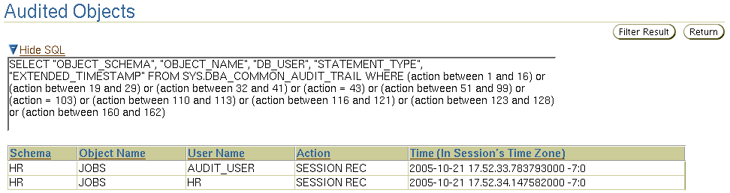
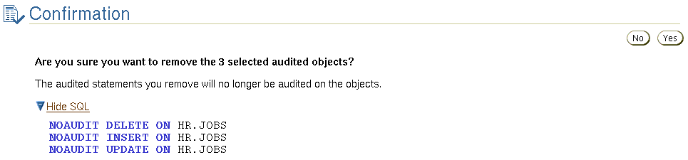

使用和维护审计信息
请在不使用审计选项时禁用审计选项
Notes:
使用和维护审计信息
最佳方案提示：因为审计会增加系统的负荷，所以不使用审计时应禁用审计。

Slide 19




基于值审计
要求
最少权限
审计
> 基于值
FGA
DBA
安全性更新
用户进行了更改
触发器触发
触发器创建
了审计记录
在审计线索表中插入了审计记录
用户进行了更改
Notes:
Oracle Database 10g：数据库管理 - 课堂练习 I 10-<number>
基于值审计
进行数据库审计时会记录审计对象中发生的插入、更新和删除操作，但是不会捕获更改的实际值。基于值审计扩展了数据库审计的功能，它能够捕获更改的实际值。基于值审计时利用了数据库触发器（事件驱动 PL/SQL 构造）。
用户在连接了相应触发器的表中插入、更新或删除数据时，触发器通过后台工作将审计信息复制到用于包含审计信息的表中。因为审计触发器代码在每次插入、更新或删除操作发生时都必须执行，所以与标准数据库审计相比，使用基于值审计时，性能下降幅度比较大。性能下降幅度取决于触发器代码的效率。只在标准数据库审计捕获的信息不足的情况下，才会使用基于值审计。

Slide 20
基于值审计完整备注页
Notes:
基于值审计（续）
基于值审计的关键在于审计触发器。典型的审计触发器如下所示：
CREATE OR REPLACE TRIGGER system.hrsalary_audit
AFTER UPDATE OF salary
ON hr.employees
REFERENCING NEW AS NEW OLD AS OLD
FOR EACH ROW
BEGIN
IF :old.salary != :new.salary THEN
INSERT INTO system.audit_employees
VALUES (sys_context('userenv','os_user'), sysdate,
sys_context('userenv','ip_address'),
:new.employee_id ||
' salary changed from '||:old.salary||
' to '||:new.salary);
END IF;
END;
/
这个触发器将审计的重点设置为捕获的 hr.employees 表薪水列的更改。更新某行后，触发器就会检查薪水列。如果新旧薪水不相等，那么触发器会在 audit_employees 表（通过在 SYSTEM 方案中单独操作而创建的）中插入一条审计记录。审计记录中包括了用户名、执行更改的 IP 地址、标识被更改记录的主键及更改的实际薪水值。
如果标准数据库审计收集的数据不足，还可使用数据库触发器来捕获关于用户连接的信息。通过使用登录触发器，管理员可以捕获用来标识连接到数据库的用户的数据。示例中包括下列各项：
登录人员的 IP 地址
用于连接到实例的程序名的前 48 个字符
用于连接到实例的终端名
有关用户参数的完整列表，请参阅《Oracle 数据库 SQL 参考》中“SYS_CONTEXT”
一节。

Slide 21
细粒度审计
要求
最少权限
审计
基于值
> FGA
DBA
安全性更新
  根据内容监视数据访问
  审计 SELECT、INSERT、UPDATE、DELETE 和 MERGE
  可链接到表或视图，也可链接到一列或多列
  可能会触发过程
  使用 DBMS_FGA 程序包进行管理
策略：AUDIT_EMPS_SALARY
SELECT name, salary
FROM employees
WHERE
department_id = 10;
employees
Notes:
Oracle Database 10g：数据库管理 - 课堂练习 I 10-<number>
细粒度审计
进行数据库审计时会记录已发生的操作，但是不会捕获关于导致操作的语句的信息。细粒度审计 (FGA) 扩展了审计功能，可捕获查询或处理数据的实际 SQL 语句。与标准数据库审计或基于值数据库审计相比，FGA 可将重点审计的范围设置得比较窄。
可按表或视图中的单个列设置重点的 FGA 审计选项，FGA 审计选项设置可设置为条件选项，以便只在符合特定管理员定义的规范时才捕获审计。FGA 策略支持多个相关列。默认情况下，如果其中任何一列出现在 SQL 语句中，就会审计该列。通过使用 DBMS_FGA.ALL_COLUMNS 和 DBMS_FGA.ANY_COLUMNS，可根据句中是否使用了任何或全部相关列来进行审计。
请使用 DBMS_FGA PL/SQL 程序包来创建目标表或视图的审计策略。如果查询块中返回的任何行与审计列和指定的审计条件相匹配，那么审计事件会导致在审计线索中创建并存储审计记录。或者，审计事件还可选择执行过程。FGA 会自动在语句级别设置审计重点，所以一个会返回几千行的 SELECT 语句只会生成一条审计记录。

Slide 22

FGA 策略
dbms_fga.add_policy (
object_schema => 'HR',
object_name => 'EMPLOYEES',
policy_name => 'audit_emps_salary',
audit_condition=> 'department_id=10',
audit_column => 'SALARY',
handler_schema => 'secure',
handler_module => 'log_emps_salary',
enable => TRUE,
statement_types => 'SELECT' );
  定义：
    审计标准
    审计操作
  使用 DBMS_FGA
  .ADD_POLICY
  创建的
SELECT name, job_id
FROM employees;
SELECT name, salary
FROM employees
WHERE
department_id = 10;
SECURE.LOG_ EMPS_SALARY
employees
Notes:
Oracle Database 10g：数据库管理 - 课堂练习 I 10-<number>
FGA 策略
幻灯片示例显示使用 DBMS_FGA.ADD_POLICY 过程创建的 FGA 策略。此过程接受下列参数：
策略名
创建每个 FGA 策略时会指定其名称。幻灯片示例通过使用以下参数来命名 AUDIT_EMPS_SALARY 策略：
policy_name => 'audit_emps_salary'
审计条件
审计条件是一个 SQL 谓词，用于定义审计事件必须触发的时间。在幻灯片示例中，通过使用以下条件参数来审计部门 10 中的所有行：
audit_condition => 'department_id = 10'
审计列
审计列定义了要审计的数据。如果此列包括在 SELECT 语句中或审计条件允许这种选择，则会发生审计事件。幻灯片示例通过使用以下参数来审计两列：
audit_column => 'SALARY,COMMISION_PCT'

Slide 23
FGA 策略完整备注页
Notes:
Oracle Database 10g：数据库管理 - 课堂练习 I 10-<number>
FGA 策略（续）
此参数是可选参数。如果未指定此参数，则只由 AUDIT_CONDITION 参数确定审计事件是否必须发生。
对象
对象是要审计的表或视图。可通过以下两个参数传递对象：
包含对象的方案
对象的名称
幻灯片示例通过使用以下参数来审计 hr.employees 表：
object_schema => 'hr'
object_name => 'employees'
处理程序
可选事件处理程序是一个 PL/SQL 过程，用于定义在审计期间必须执行的任何附加操作。例如，事件处理程序可向管理员发送一个警报页。如果未定义审计事件处理程序，则在审计线索中插入审计事件条目。如果定义了审计事件处理程序，则在审计线索中插入审计条目并且执行审计事件处理程序。
审计事件条目包括导致事件的 FGA 策略、执行 SQL 语句的用户、SQL 语句及其绑定变量。
可通过以下两个参数传递事件处理程序：
包含 PL/SQL 程序单元的方案
PL/SQL 程序单元的名称
幻灯片示例通过使用以下参数来执行 SECURE.LOG_EMPS_SALARY 过程：
handler_schema => 'secure'
handler_module => 'log_emps_salary'
默认情况下，审计线索总是将 SQL 文本和 SQL 绑定信息写到 LOB。默认设置可以更改（例如，系统遇到性能下降情况时）。
状态
状态指示是否启用了 FGA 策略。在幻灯片示例中，以下参数用于启用此策略：
enable => TRUE

Slide 24
审计的 DML 语句：注意事项
  如果满足 FGA 谓词并且引用了相关列，则会审计记录
  不管指定列是什么，都会审计 DELETE 语句
  会审计 MERGE 语句以及基础 INSERT 或 UPDATE 生成语句
UPDATE hr.employees
SET salary = 10
WHERE commission_pct = 90;
UPDATE hr.employees
SET salary = 10
WHERE employee_id = 111;
Notes:
审计的 DML 语句：注意事项
使用为 DML 语句定义的 FGA 策略时，如果要处理的数据行（包括新行和旧行）符合策略谓词标准，就会审计 DML 语句。
但是，如果同时在策略定义中指定了相关列，当数据符合 FGA 策略谓词并且语句引用了定义的相关列时，就会审计语句。
对于 DELETE 语句，在定义策略期间指定相关列是没有用的，这是因为 DELETE 语句会访问表中的所有列。因此，不管相关列是什么，总是要审计 DELETE 语句。
FGA 支持 MERGE 语句。如果基础 INSERT 或 UPDATE 语句符合任何定义的 INSERT 或 UPDATE FGA 策略，则会审计这些语句。
使用以前定义的 FGA 策略时，会审计第一个语句而不审计第二个语句。

Slide 25
FGA 准则
  要审计所有语句，请使用 null 条件
  策略名必须唯一
  创建策略时，审计的表或视图必须已经存在
  如果审计条件语法无效，则访问审计对象时会发生
  ORA-28112 错误
  如果表中不存在审计的列，则不会审计任何行
  如果事件处理程序不存在，则不会返回任何错误但仍会创建审计记录
Notes:
FGA 准则
对于 SELECT 语句，FGA 会捕获语句本身而不是实际行。但是，FGA 与闪回查询组合在一起时，会按实际行在该时间点存在的形式重新构造这些行。
有关闪回查询的详细信息，请参阅“执行闪回”一课。
有关 DBMS_FGA 程序包的详细信息，请参阅《Oracle 数据库 PL/SQL 程序包和类型参考》。

Slide 26
DBA 审计
要求
最少权限
审计
基于值
FGA
> DBA
安全性更新
具有 SYSDBA 或 SYSOPER 权限的用户可在
关闭数据库时进行连接。
  审计线索必须存储在数据库外部
  总是审计以 SYSDBA 或 SYSOPER 身份进行的连接
  可使用 audit_sys_operations 启用 SYSDBA 或 SYSOPER 操作的附加审计
  可使用 audit_file_dest 控制审计线索
Notes:
DBA 审计
SYSDBA 和 SYSOPER 用户有权启动和关闭数据库。因为关闭数据库时这些用户可能做了更改，所以这些权限的审计线索必须存储在数据库外部。Oracle 数据库会自动捕获 SYSDBA 和 SYSOPER 用户的登录事件。这为跟踪授权或未授权 SYSDBA 和 SYSOPER 操作提供了一种宝贵方法，但只在复查操作系统审计线索时才有用。
除非专门启用了审计，否则 Oracle 数据库只会捕获登录事件。通过设置初始化参数可启用 SYSDBA 和 SYSOPER 用户的审计：
audit_sys_operations=TRUE（默认设置为 FALSE。）
如果审计了 SYS 操作，audit_file_dest 初始化参数则会控制审计记录的存储位置。在 Windows 平台上，默认情况下，审计线索存储在 Windows 事件日志中。在 UNIX 或 Linux 平台上，审计记录存储在 $ORACLE_HOME/rdbms/audit 中。

Slide 27

维护审计线索
应该维护审计线索。遵循下列最佳方案准则：
  复查和存储旧记录
  避免出现存储问题
  避免记录丢失
Notes:
维护审计线索
必须维护每种类型的审计线索。基本维护必须包括复查审计记录及删除数据库或操作系统中的较旧记录。审计线索会不断增长，可填满可用存储空间。如果文件系统已满，系统可能会崩溃或只是导致出现性能问题。如果数据库审计线索填满了表空间，则不能完成审计的操作。如果审计线索填满了系统表空间，在审计操作停止之前，其它操作的性能会受到影响。
标准审计的审计线索存储在 AUD$ 表中。FGA 的审计线索存储在 FGA_LOG$ 表中。默认情况下，这两个表都是在 SYSTEM 表空间中创建的。通过使用导出和导入实用程序可将这两个表移到另一表空间中。
注：不支持将审计表移到 SYSTEM 表空间外部。
在从审计表中删除记录过程中，可能会丢失审计记录。
最佳方案提示：请根据时间戳使用导出实用程序，然后根据同一时间戳删除审计线索中的行。

Slide 28
安全更新
要求
最少权限
审计
基于值
FGA
DBA
> 安全性更新
  Oracle 在以下网址的 Oracle Technology
  Network Web 站点上公布了安全警报：
  http://www.oracle.com/technology/deploy/security/alerts.htm
  Oracle 数据库管理员和开发人员通过单击“Subscribe to Security Alerts Here”链接进行预订后可通过电子邮件得到有关严重安全警报的通知。
Notes:
安全更新
Oracle 安全警报包含关于安全漏洞的简要描述、风险评估及与漏洞相关的泄漏程度、适用的解决方法或补丁程序。使用 Enterprise Manager 可管理补丁程序。Oracle 会就个人或机构已得到有关安全漏洞的通知进行确认。
在 Oracle Technology Network Web 站点和 Oracle MetaLink 上会公布安全警报。尽管安全警报是向关心这些警报的所有人公布的，但是只有拥有当前客户支持标识 (CSI) 号的客户才能下载补丁程序。
Oracle 感谢您通过提示、填写有关潜在安全漏洞的机密通知来配合我们保护产品的安全。如果您发现任何 Oracle 产品有安全漏洞，请通过 MetaLink 提交服务请求或将电子邮件发送到 secalert_us@oracle.com 来通知 Oracle。

Slide 29

应用安全补丁程序
  使用关键补丁程序更新进程
  应用所有安全补丁程序和解决方法
  与 Oracle 负责产品安全的团队联系
Notes:
应用安全补丁程序
关键补丁程序更新 (CPU) 方案
Oracle 在 2005 年 1 月启动了 CPU 方案。此方案按季度将关键补丁程序捆绑在一起。此方案取代了安全警报补丁程序的发布。这些补丁程序是累积性补丁程序，其中包括一般请求需要的必备补丁程序。每个季度发布的补丁程序中还包含风险评估体系，可用于确定对站点的影响和站点存在的安全风险。请参阅 MetaLink 注释：290738.1 “Oracle 关键补丁程序更新方案一般常见问题解答”。必须预订 MetaLink 才能接收这些更新。
应用所有安全补丁程序和解决方法
总是对数据库所在的操作系统和 Oracle 软件以及所有已安装选件和组件应用所有相关的最新安全补丁程序。
与 Oracle 负责产品安全的团队联系
如果您确信已经发现了 Oracle 软件中的安全漏洞，请按以下网址中“Security Alerts
（安全警报）”链接提供的说明进行操作：http://otn.oracle.com 或http://www.oracle.com/technology/deploy/security/alerts.htm

Slide 30

小结
在本课中，应该已经学会如何：
  说明 DBA 负责的安全工作
  应用最少权限原则
  启用标准数据库审计
  指定审计选项
  复查审计信息
  维护审计线索
Notes:
Oracle Database 10g：数据库管理 - 课堂练习 I 10-<number>

Slide 31
练习概览：实施 Oracle 数据库安全性
本练习包含以下主题：
  启用标准数据库审计
  指定 HR.JOBS 表的审计选项
  更新表
  复查审计信息
  维护审计线索
Notes:
Oracle Database 10g：数据库管理 - 课堂练习 I 10-<number>

